Slide 1


庖丁解牛Linux操作系统
计算机系统的基本工作原理
孟宁
关注孟宁

Slide 2
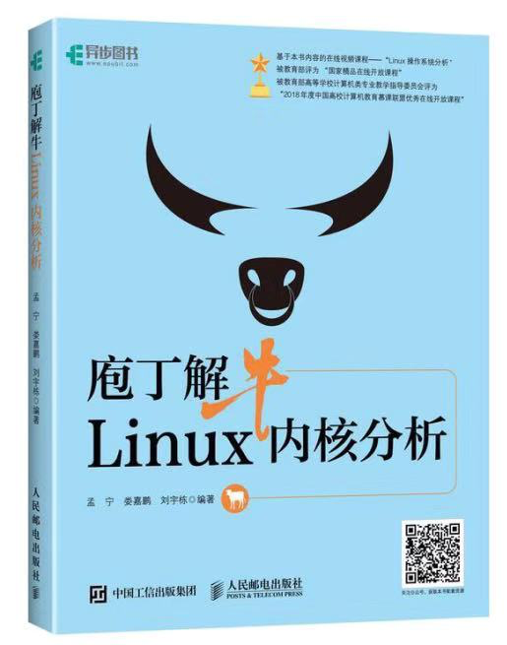
参考书
从零开始学习Linux
计算机系统的基本工作原理
存储程序计算机
汇编语言基础
函数调用堆栈框架
最精简的操作系统内核mykernel
庖丁解牛Linux内核分析
系统调用
进程的创建和加载

Slide 3
一、存储程序计算机
什么是冯·诺依曼体系结构？
计算机的存储系统
计算机的总线结构

Slide 4
什么是冯·诺依曼体系结构？
存储程序计算机的概念虽然简单，但在计算机发展史上具有革命性的意义，至今为止仍是计算机发展史上非常有意义的发明。一台硬件有限的计算机或智能手机能安装各种各样的软件，执行各种各样的程序，这在人们看起来都理所当然，其实背后是存储程序计算机的功劳。
存储程序计算机的主要思想是将程序存放在计算机存储器中，然后按存储器中的存储程序的首地址执行程序的第一条指令，以后就按照该程序中编写好的指令执行，直至程序执行结束。
相信很多人特别是学习计算机专业的人都听说过图灵机和冯·诺依曼机。图灵机关注计算的哲学定义，是一种虚拟的抽象机器，是对现代计算机的首次描述。只要提供合适的程序，图灵机就可以做任何运算。基于图灵机建造的计算机都是在存储器中存储数据，程序的逻辑都是嵌入在硬件中的。
与图灵机不同，冯·诺依曼机是一个实际的体系结构，我们称作冯·诺依曼（Von Neumann）体系结构，它至今仍是几乎所有计算机平台的基础，现代计算机几乎都是基于冯·诺依曼体系结构的，不管是嵌入式系统、智能手机、PC还是服务器。

Slide 5
什么是冯·诺依曼体系结构？
我们都知道“庖丁解牛”这个成语，比喻经过反复实践，掌握了事物的客观规律，做事得心应手，运用自如。冯·诺依曼体系结构就是各种计算机体系结构需要遵从的一个“客观规律”，了解它对于理解计算机和操作系统非常重要。下面，我们就来看看什么是冯·诺依曼体系结构。
在1944～1945年期间，冯·诺依曼指出程序和数据在逻辑上是相同的，程序也可以存储在存储器中，以这个思路为基点形成了一种新的计算机体系结构。这种体系结构的主要特点是，CPU（Central Processing Unit/中央处理器，或简称处理器Processor）和内存（Memory）是计算机的两个最主要组成部分，内存中保存着数据和程序指令，CPU从内存中取指令执行，其中有些指令让CPU做运算，有些指令让CPU读写内存中的数据。

Slide 6
冯·诺依曼体系结构的要点
冯·诺依曼体系结构如图1-1所示，其中运算器、存储器、控制器、输入设备和输出设备5大基本类型部件组成了计算机硬件；
计算机内部采用二进制来表示指令和数据；
将编写好的程序和数据先存入存储器中，然后启动计算机工作，这就是存储程序的基本含义。

Slide 7
冯·诺依曼体系结构的要点
计算机硬件的核心是CPU，它与内存和输入/输出（I/O）设备进行交互，从输入设备接收数据，向输出设备发送数据。CPU由运算器（算术逻辑单元ALU）、控制器和一些寄存器组成。有一个非常重要的寄存器一般称为程序计数器（Program Counter，PC），在X86体系结构的CPU中称为指令指针（Instruction Pointer，IP），即为是IP（16位）、EIP（32位）或RIP（64位）寄存器，它负责存储将要执行的下一条指令在存储器中的地址。C/C++程序员可以将IP看作一个指针，因为它总是指向某一条指令的地址。CPU就是从IP指向的那个地址取过来一条指令执行，同时IP会自动加一指向下一条指令。CPU依次执行下一条指令，然后再取下一条指令执行，CPU像“贪吃蛇”一样总是从内存里“吃”指令。
CPU、内存和I/O设备通过总线连接。内存中存放指令和数据。“计算机内部采用二进制来表示指令和数据”表明，指令和数据的功能和处理是不同的，但都可以用二进制的方式存储在内存中。
上述第3个要点指出了冯·诺依曼体系结构的核心是存储程序计算机。

Slide 8
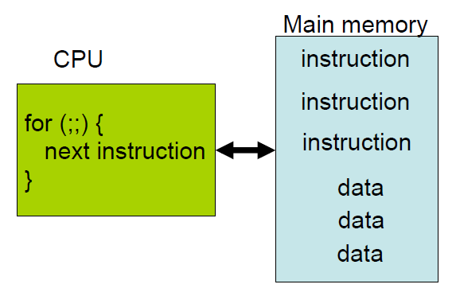
The stored program computer
Memory holds instructions and data
CPU interpreter of instructions

Slide 9
存储程序计算机工作原理
我们用程序员的思维方式来对存储程序计算机进行抽象。
我们可以把CPU抽象成一个for循环，因为它总是在执行next instruction（下一条指令），然后从内存里取下一条指令来执行。从这个角度来看，内存保存指令和数据，CPU负责解释和执行这些指令，它们通过总线连接起来。这里揭示了计算机可以自动化执行程序的原理。
这里存在一个问题，CPU能识别什么样的指令，我们这里需要有一个定义。学过编程的读者基本都知道API（Application Program Interface），也就是应用程序编程接口。而对于程序员来讲，还有一个称为ABI（Application Binary Interface）的接口，它主要是一些指令的编码。

Slide 10
内存（Memory）
计算机的存储体系中最关键的是内存（Memory），是存储程序计算机模型中两个关键部件之一。每个内存单元有一个地址（Address），内存地址是从0开始编号的整数，CPU通过地址找到相应的内存单元，取其中的指令或者读写其中的数据。一个地址所对应的内存单元不能存很多东西，只能存一个字节，指令或int、float等多字节的数据保存在内存中要占用连续的多个字节的地址，这种情况下指令或数据的地址是它所占内存单元的起始字节的地址。

Slide 11

计算机存储系统的层次结构
速度快
价格高
寄存器
缓存
内存
固态硬盘
硬盘
互联网分布式存储

Slide 12
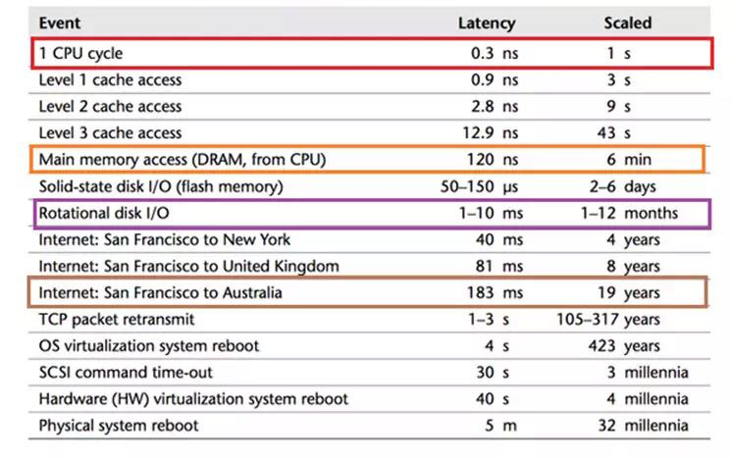
计算机存储系统的层次结构
需要提一下5G网络的空口延迟可达1ms，也就是网络访问速度可以提升到与本地硬盘访问速度大致相当，这意味着互联网云存储有逐步替代本地硬盘的潜力。

Slide 13
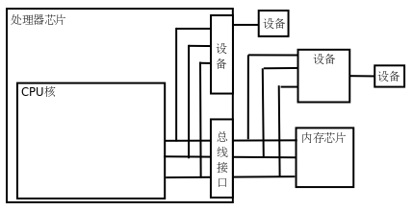
计算机的总线结构
CPU执行指令除了访问内存之外还要访问很多设备（Device），如键盘、鼠标、硬盘、显示器等，那么它们和CPU之间如何连接呢？如下总线结构示意图所示。
有些设备像内存芯片一样连接到处理器接口上，正因为处理器接口上可以挂多个设备和内存芯片所以才叫“总线”（Bus）。

Slide 14
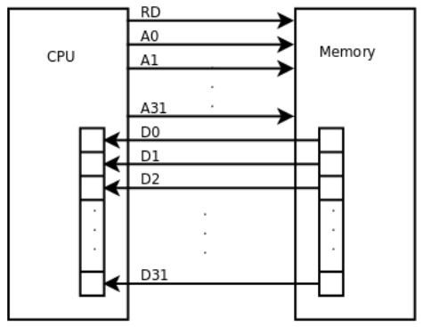
从内存读一个数到寄存器
总线（Bus）内部又细分为地址总线、数据总线和控制总线。
以32位CPU和内存之间用地址总线、数据总线和控制总线连接起来为例，每条线上有1和0两种状态。如果在执行指令过程中需要访问内存，比如从内存读一个数到寄存器，执行过程可以想像成这样：1）CPU通过控制总线RD发一个读请求，并且将内存地址通过地址总线A0-A31发给内存；2）内存芯片收到地址和读请求之后，将相应的内存单元对接到数据总线D0-D31；这样，内存单元每一位的1或0状态通过一条数据线到达CPU寄存器中相应的位，就完成了数据传送。

Slide 15
可寻址的地址空间
上图中画了32条地址线、32条数据线和1条控制线，CPU寄存器也是32位，地址线、数据线和CPU寄存器的位数通常是一致的。32位计算机有32条地址线，可寻址的逻辑地址空间（Address Space）从0x00000000到0xffffffff，共4GB（2^32），而64位计算机增加到了256TB（2^48），而且这一逻辑地址空间在未来可能增加到16EB（2^64，1EB=1024PB，1PB=1024TB，1TB=1024GB）。这里所说的地址线、数据线是指CPU内部逻辑上应该具有的总线条数，实际CPU的总线由于MMU和总线接口的转换总线条数可能不同，例如32位处理器由于MMU和总线接口的转换可寻址的空间可以大于4GB。

Slide 16
总线上的设备
由于很多设备和内存一样直接通过总线和CPU相连，我们称之为总线上的设备，总线上的设备和内存芯片应该占不同的地址范围。访问这种总线上的设备就像访问内存一样，按地址读写即可，但和访问内存不同的是，往一个地址写数据只是给设备发一个命令，数据不一定要保存，而从一个地址读数据也不一定是读先前保存在这个地址的数据，而是得到设备的当前状态。
总线上的设备中往往也具有可供读写访问的存储单元通常称为设备寄存器。注意设备寄存器和CPU寄存器不是一回事，但又是一回事，因为设备芯片是一个专用微型处理器，和通用处理器CPU一样内部可能包含一些存储单元，为了与CPU寄存器做区分也就称之为设备寄存器。
操作设备的过程就是读写这些设备寄存器的过程，比如向串口发送寄存器里写数据，串口设备就会把数据发送出去，读串口接收寄存器的值，就可以读取串口设备接收到的数据。

Slide 17
内存映射I/O或端口I/O
还有一些设备集成在处理器芯片内部，但无论是在CPU外部接总线的设备还是在CPU内部接总线的设备都有各自的地址范围，都可以像访问内存一样访问，很多体系结构（比如ARM）采用这种方式操作设备，称为内存映射I/O（Memory-mapped I/O）。但是X86比较特殊，X86对于设备有独立的端口地址空间，CPU核需要引出额外的地址线来连接处理器芯片内部集成的设备，和访问内存所用的地址总线不同，访问设备寄存器时用特殊的in/out指令，而不是和访问内存用同样的指令，这种方式称为端口I/O（Port I/O）。
从CPU的角度来看，访问设备只有内存映射I/O和端口I/O两种，要么像内存一样访问，要么用一种专用的指令访问。其实访问设备是相当复杂的，计算机的设备五花八门，各种设备的性能要求都不一样，有的要求带宽大，有的要求响应快，有的要求热插拔，于是出现了各种适应不同要求的设备总线，比如PCI、AGP、USB、1394、SATA等等，这些设备总线并不直接和CPU相连，CPU通过内存映射I/O或端口I/O访问相应的总线控制器，通过总线控制器再去访问挂在总线上的设备。

Slide 18
总线和硬盘
在X86平台上，硬盘是挂在IDE、SATA或SCSI上的，不是直接挂总线上的，保存在硬盘上的程序是不能被CPU直接取指令执行的，操作系统在执行程序时会把它从硬盘拷贝到内存，这样CPU才能取指令执行，这个过程称为加载（Load）。程序加载到内存之后，成为操作系统调度执行的一个任务，就称为进程（Process）。操作系统（Operating System）本身也是一段保存在磁盘上的程序，计算机在启动时执行一段固定的启动代码（称为Bootloader）首先把操作系统从磁盘加载到内存，然后执行操作系统中的代码把用户需要的其它程序加载到内存。

Slide 19
二、汇编语言基础
CPU的寄存器
基本汇编语法规则
完整的汇编程序分析

Slide 20
AT&T汇编和Intel汇编
汇编语言分为AT&T汇编和Intel汇编，我们与Linux内核采用的汇编格式保持一致，采用AT&T汇编。movl %edx,%eax这条指令如果用Intel语法来写，就是MOV EAX,EDX，寄存器名不加%号，源操作数和目标操作数的位置互换，字长也不是用指令的后缀l表示而是用另外的方式表示，我们不详细讨论这两种语法之间的区别。
以X86体系结构的汇编指令为例，经过不断的发展X86体系结构经历了16位（8086，1978）、32位（i386，1985）和64位（Pentium 4E，2004）几个关键阶段。由于很长一段时间32位的CPU处于主流地位，因此X86常常默认指32位的X86体系结构，也称为IA32（Intel Architecture 32bit），64位X86体系结构一般称为x86-64。

Slide 21
CPU的寄存器
为了便于读者理解，下面先来介绍16位的8086 CPU的寄存器。8086 CPU中总共有14个16位的寄存器：AX、BX、CX、DX、SP、BP、SI、DI、IP、FLAG、CS、DS、SS和ES。这14个寄存器分为通用寄存器、控制寄存器和段寄存器3种类型。
通用寄存器又分为数据寄存器、指针寄存器和变址寄存器。
AX、BX、CX和DX统称为数据寄存器。
SP和BP 统称为指针寄存器。
SI和DI统称为变址寄存器。
控制寄存器主要分为指令指针寄存器和标志寄存器。
段寄存器主要有代码段寄存器、数据段寄存器、堆栈段寄存器和附加段寄存器。

Slide 22
CPU的寄存器
了解了16位的8086 CPU的寄存器之后，我们再来看32位的寄存器。IA32所含有的寄存器包括：
❑ 4个数据寄存器（EAX、EBX、ECX和EDX）；
❑ 2个变址和指针寄存器（ESI和EDI）；
❑ 2个指针寄存器（ESP和EBP）；
❑ 6个段寄存器（ES、CS、SS、DS、FS和GS）；
❑ 1个指令指针寄存器（EIP）；
❑ 1个标志寄存器（EFlags）。

Slide 23
CPU的寄存器
现在主流的计算机大多都是采用64位的CPU，那么我们也需要简单了解一下X86-64的寄存器。X86-64是X86系列中集大成者，继承了向后兼容的优良传统，最早由AMD公司提出，代号AMD64；正是由于能向后兼容，AMD公司打了一场漂亮翻身战。导致Intel公司不得不转而生产兼容AMD64的CPU。这是IT行业以弱胜强的经典战役。不过为了名称延续性，更习惯称这种体系结构为X86-64。
在X86-64体系接结构中，所有寄存器都是64位，相对32位的X86来说，寄存器的标识符发生了变化，比如原来的EBP变成了RBP。为了向后兼容性，EBP依然可以使用，不过指向了RBP的低32位。
X86-64寄存器的变化，不仅体现在位数上，更加体现在通用寄存器数量上。新增加寄存器R8到R15。加上X86的原有的8个，一共16个通用寄存器。寄存器集成在CPU内部，存取速度比内存快好几个数量级，寄存器数量增多，编译器（比如GCC）就可以更多的使用寄存器，替换部分内存堆栈存储从而大大提升性能。

Slide 24
CPU的寄存器
X86-64有16个64位寄存器，分别是：RAX、RBX、RCX、RDX、RSI、RDI、RBP、RSP以及新增的R8-R15。这些寄存器在编译器GCC中的基本使用约定大致如下：
• RAX作为函数返回值使用。
• RSP栈指针寄存器，指向栈顶。
• RDI、RSI、RDX、RCX、R8、R9用作函数参数，依次对应第1参数到第6个参数。
• RBX、RBP、R10、R11、R12、R13、R14、R15用作数据存储，遵循被调用者使用规则。

Slide 25
CPU的寄存器
RAX
 |  |  |  |  |  |  |  |  |  |  |  |  |  |  |  |  |  |  |  |  |  |  |  |  |  |  |  |  |  |  |  | EAX
 |  |  |  |  |  |  |  |  |  |  |  |  |  |  |  |  |  |  |  |  |  |  |  |  |  |  |  |  |  |  |  |  |  |  |  |  |  |  |  |  |  |  |  |  |  |  |  | AX
 |  |  |  |  |  |  |  |  |  |  |  |  |  |  |  |  |  |  |  |  |  |  |  |  |  |  |  |  |  |  |  |  |  |  |  |  |  |  |  |  |  |  |  |  |  |  |  | AH |  |  |  |  |  |  |  | AL
64位寄存器只是把对应的32位寄存器扩展到了64位，如图所示为RAX寄存器示意图，寄存器的标识符中EAX换成了RAX。所有开头为R的寄存器，一般是64位的。
X86 64位和32位的寄存器在逻辑上差别不大，只是从32位扩展到了64位。寄存器的标识符中前面的“E”换成了“R”指64位寄存器，除了前述8个通用寄存器及新增的8个通用寄存器，常用的还有EFlags改为了RFlags，EIP改为了RIP等。

Slide 26
基本汇编语法规则
汇编指令包含操作码和操作数，操作码主要一些常见的汇编指令，比如最常见的汇编指令是mov指令，movb中的b是指8位，movw中的w是指16位，movl中的l是指32位，movq中的q是指64位；操作数分为立即数、寄存器和存储器3种：
❑ 立即数即常数，如$8，用$开头后面跟一个数值；
❑ 寄存器，表示某个寄存器中保存的值，如%rax、%eax，EAX是指RAX的低32位；对字节操作而言，是8个单字节寄存器中的一个，如%al（RAX寄存器中的低8位）；
❑ 存储器，根据计算出的有效地址来访问存储器的某个位置，这就涉及到几种寻址方式。

Slide 27
寄存器寻址（Register mode）
首先介绍寄存器寻址（Register mode）。所谓寄存器寻址就是操作的是寄存器，不和内存打交道，如%eax，其中%开头后面跟一个寄存器名称。
movl %eax，%edx //32位
movq %rax，%rdx //64位
上述代码把寄存器%eax的内容放到%edx中。如果把寄存器名当作C语言代码中的变量名，它就相当于：
edx = eax; //32位
rdx = rax；//64位

Slide 28
立即寻址（immediate）
立即寻址（immediate）是用一个$开头后面跟一个数值。例如：
movl $0x123， %edx //32位
movq $0x123， %rdx //64位
就是把0x123这个十六进制的数值直接放到EDX寄存器中。如果把寄存器名当作C语言代码中的变量名，它就相当于：
edx = 0x123; //32位
rdx = 0x123; //64位
立即寻址也和内存没有关系。

Slide 29
直接寻址（direct）
直接寻址（direct）是直接用一个数值，开头没有$符号。开头有$符号的数值表示这是一个立即数；没有$符号表示这是一个地址。例如：
movl 0x123， %edx //32位
movq 0x123， %rdx //64位
就是把十六进制的0x123内存地址所指向的那块内存里存储的数据放到EDX寄存器里，这相当于C语言代码：
edx = *(int*)0x123;//32位
rdx = *(long*)0x123;//64位
把0x123这个数值强制转化为一个32位的int型变量的指针，再用一个*取它指向的值，然后放到EDX寄存器中，这就称为直接寻址。换句话说，就是用内存地址直接访问内存中的数据。

Slide 30
间接寻址（indirect）
间接寻址（indirect）就是寄存器加个小括号。举例说明，%ebx这个寄存器中存的值是一个内存地址，加个小括号表示这个内存地址所存储的数据，我们把它放到EDX寄存器中：
movl (%ebx), %edx # 32位
movq (%rbx), %rdx # 64位
就相当于：
edx = *(int*)ebx; # 32位
rdx = *(long*)ebx; # 64位
把这个EBX寄存器中存储的数值强制转化为一个32位的int型变量的指针，再用一个*取它指向的值，然后放到EDX寄存器中，这称为间接寻址。

Slide 31
变址寻址（displaced）
变址寻址（displaced）比间接寻址稍微复杂一点。例如：
movl 4(%ebx), %edx # 32位
movq 4(%rbx), %rdx # 64位
您会发现代码中“（%ebx）”前面出现了一个4，也就是在间接寻址的基础上，在原地址上加上一个立即数4，相当于：
edx = *(int*)(ebx+4); // 32位
rdx = *(long*)(rbx+4); // 64位
把这个EBX寄存器存储的数值加4，然后强制转化为一个32位的int类型的指针，再用一个*取它指向的值，然后放到EDX寄存器中，这称为变址寻址。

Slide 32
堆栈操作
pushl %eax # 32位
pushq %rax # 64位
就是把EAX寄存器的值压到堆栈栈顶。它实际上做了这样两个动作，其中第一个动作为：
subl $4， %esp # 32位
subq $8， %rsp # 64位
把堆栈的栈顶ESP寄存器的值减4。因为堆栈是向下增长的，所以用减指令subl，也就是在栈顶预留出一个存储单元。第二个动作为：
movl %eax， (%esp) # 32位
movq %rax， (%rsp) # 64位
把ESP寄存器加一个小括号（间接寻址），就是把EAX寄存器的值放到ESP寄存器所指向的地方，这时ESP寄存器已经指向预留出的存储单元了。

Slide 33
堆栈操作
popl %eax # 32位 就是从堆栈的栈顶取一个存储单元（32位数值），从堆栈栈顶的位置放到EAX寄存器里，这称为出栈。
popq %rax # 64位
# 32位
movl (%esp), %eax
addl $4, %esp
# 64位
movq (%rsp), %rax
addq $8, %rsp
第一步是把栈顶的数值放到EAX寄存器里，然后用指令addl把栈顶加4，相当于栈向上回退了一个存储单元的位置，也就是栈在收缩。每次执行指令pushl栈都在增长，执行指令popl栈都在收缩。

Slide 34
练习
...
pushl $8
movl %esp, %ebp
pushl %ebp
pushl $8
addl $4, %esp
popl %ebp
...
...
pushl $8
movl %esp, %ebp
subl $4, %esp
movl $8, (%esp)
...
...
pushl $8
movl %esp, %ebp
pushl $8
...
请画出当前堆栈状态，表明当前栈顶和栈基地址位置

Slide 35
函数调用和返回
call 0x12345 # 代码实际上做了两个动作，如下两条伪指令，注意，这两个动作并不存在实际对应的指令，我们用 “（*）”来特别标记一下，这两个动作是由硬件一次性完成的。出于安全方面的原因，EIP寄存器不能被程序直接使用和修改。
# 32位
pushl %eip (*)
movl $0x12345, %eip (*)
# 64位
pushq %rip (*)
movq $0x12345, %rip (*)
上述伪指令先是把当前的EIP寄存器压栈，把0x12345这个立即数放到EIP寄存器里，该寄存器是用来告诉CPU下一条指令的存储地址的。把当前的EIP寄存器的值压栈就是把下一条指令的地址保存起来，然后给EIP寄存器又赋了一个新值0x12345，也就是CPU执行的下一条指令就是从0x12345位置取得的。

Slide 36
函数调用和返回
ret
上述代码实际上做了一个动作，如下一条伪指令，注意，这个动作并不存在实际对应的指令，我们用“（*）”来特别标记一下，这个动作是由硬件一次性完成的。出于安全方面的原因，EIP寄存器不能被直接使用和修改。
popl %eip(*) # 32位
popq %rip(*) # 64位

Slide 37
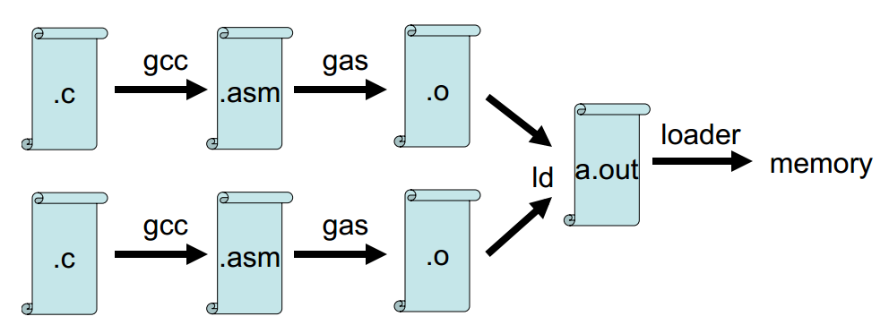
From C to running program

Slide 38
gcc用法参考
gcc用法参考（*表示文件名）
gcc –E –o *.cpp *.c
gcc –x cpp-output –S –o *.s *.cpp
gcc –S –o *.s *.c
gcc –x assembler –c *.s -o *.o
gcc –c *.c -o *.o
as –o *.o *.s
gcc –o * *.o
gcc –o * *.c
ld *.o -o *

Slide 39
32位
...
g:
pushl %ebp
movl %esp, %ebp
movl 8(%ebp), %eax
addl $3, %eax
popl %ebp
ret
...
f:
pushl %ebp
movl %esp, %ebp
subl $4, %esp
movl 8(%ebp), %eax
movl %eax, (%esp)
call g
movl %ebp,%esp
popl %ebp
ret
...
main:
pushl %ebp
movl %esp, %ebp
subl $4, %esp
movl $8, (%esp)
call f
addl $1, %eax
movl %ebp,%esp
popl %ebp
ret
...
int g(int x)
{
return x+3;
}
int f(int x)
{
return g(x);
}
int main(void)
{
return f(8)+1;
}

Slide 40
64位
g:
pushq %rbp
movq %rsp, %rbp
movl %edi, -4(%rbp)
movl -4(%rbp), %eax
addl $3, %eax
popq %rbp
ret
f:
pushq %rbp
movq %rsp, %rbp
subq $8, %rsp
movl %edi, -4(%rbp)
movl -4(%rbp), %eax
movl %eax, %edi
call g
leave
ret
leave
相当于
movq %rbp,%rsp
popq %rbp
int g(int x)
{
return x + 3;
}
int f(int x)
{
return g(x);
}
int main(void)
{
return f(8) + 1;
}
main:
pushq %rbp
movq %rsp, %rbp
movl $8, %edi
call f
addl $1, %eax
popq %rbp
ret

Slide 41
实验任务
将一个简单的C程序汇编成x86/x86-64/ARM等汇编代码，并逐步分析程序的执行过程，深入理解存储程序计算机和函数调用堆栈框架在执行过程中所起的作用。

Slide 42
三、函数调用堆栈框架
堆栈是C语言程序运行时必须的一个记录调用路径和参数的空间
函数调用框架
传递参数（x86-64改为使用寄存器传递参数）
保存返回地址
提供局部变量空间
等等
C语言编译器对堆栈的使用有一套的规则
了解堆栈存在的目的和编译器对堆栈使用的规则是理解操作系统一些关键性代码的基础

Slide 43
堆栈寄存器和堆栈操作
高地址
堆栈相关的寄存器
esp，堆栈指针（stack pointer）
ebp，基址指针（base pointer）
堆栈操作
push 栈顶地址减少4个字节（32位）
pop 栈顶地址增加4个字节
ebp在C语言中用作记录当前函数调用基址
ebp
esp
低地址

Slide 44
利用堆栈实现函数调用和返回
其他关键寄存器
cs : eip：总是指向下一条的指令地址
顺序执行：总是指向地址连续的下一条指令
跳转/分支：执行这样的指令的时候，cs : eip的值会根据程序需要被修改
call：将当前cs : eip的值压入栈顶，cs : eip指向被调用函数的入口地址
ret：从栈顶弹出原来保存在这里的cs : eip的值，放入cs : eip中
发生中断时？

Slide 45
函数的堆栈框架
//建立被调用者函数的堆栈框架 pushl %ebp movl %esp, %ebp
//拆除被调用者函数的堆栈框架 movl %ebp,%esp popl %ebp ret
// 调用者
…
call target
…
//被调用者函数体 //do sth.
…
call指令：
1）将eip中下一条指令的地址A保存在栈顶
2）设置eip指向被调用程序代码开始处
将地址A恢复到eip中

Slide 46
函数的堆栈框架
//建立被调用者函数的堆栈框架 pushq %rbp movq %rsp, %rbp
//拆除被调用者函数的堆栈框架 movq %rbp,%rsp popq %rbp ret
// 调用者
…
call target
…
//被调用者函数体 //do sth.
…
A
leave
call指令：
1）将rip中下一条指令的地址A保存在栈顶
2）设置rip指向被调用函数的起始地址
将地址A恢复到rip中

Slide 47
函数堆栈框架的形成
call xxx
执行call之前
执行call时，cs : eip原来的值 指向call下一条指令，该值被 保存到栈顶，然后cs : eip的值 指向xxx的入口地址
进入xxx
第一条指令： pushl %ebp
第二条指令： movl %esp, %ebp
函数体中的常规操作，可能会压栈、出栈
退出xxx
movl %ebp,%esp
popl %ebp
ret
esp
ebp
esp
低地址
ebp
esp
cs : eip
esp
ebp
高地址

Slide 48
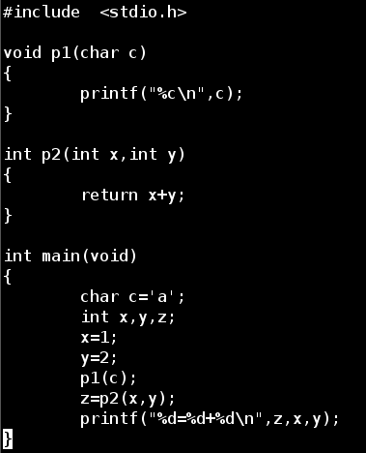
一段小程序
源文件：test.c
这是一个很简单的C程序
main函数中调用了函数p1和p2
首先使用gcc –g 生成test.c的可执行文件test
然后使用objdump –S获得test的反汇编文件

Slide 49
观察p2的堆栈框架
从test的反汇编文件中找到p2的反汇编代码
int p2(int x,int y)
{
push %ebp
mov %esp,%ebp
return x+y;
mov 0xc(%ebp),%eax
add 0x8(%ebp),%eax
}
movl %ebp,%esp
pop %ebp
ret
建立框架
ebp
低地址
esp
ebp
esp
x
调用者
堆栈
框架
拆除框架
y
ebp
高地址

Slide 50
如何传递参数给p2的
esp
被调用者
堆栈
框架
…
z=p2(x,y);
pushl 0xfffffff8(%ebp)
pushl 0xfffffff4(%ebp)
call 804839b <p2>
add $0x8,%esp
mov %eax,0xfffffffc(%ebp)
printf("%d=%d+%d\n",z,x,y);
pushl 0xfffffff8(%ebp)
pushl 0xfffffff4(%ebp)
pushl 0xfffffffc(%ebp)
push $0x8048510
call 80482b0 <printf@plt>
…
ebp
ebp
cs:eip
低地址
esp
x的值
esp
y的值
esp
调用者
堆栈
框架
ebp
高地址
p2的返回值是如何返回给main的？

Slide 51
观察main中的局部变量
int main(void)
{
push %ebp
mov %esp,%ebp
sub $0x18,%esp
…
char c='a';
movb $0x61,0xfffffff3(%ebp)
int x,y,z;
x=1;
movl $0x1,0xfffffff4(%ebp)
y=2;
movl $0x2,0xfffffff8(%ebp)
…
低地址
esp
y=2
x=1
ebp
c=‘a’
esp
ebp
esp
调用者
ebp
高地址

Slide 52
观察程序运行时堆栈的变化
eip
p1
p1
eip
p2
p2
esp
p1的堆栈
eip
p2堆栈
eip
main
…
p1(c)
…
p2(x,y)
…
eip
eip
eip
x，y
eip
main
c
esp
eip
main堆栈
eip
eip
eip
eip
堆栈
程序的代码段
您能把main、p1和p2堆栈的内容补充完整吗？

Slide 53
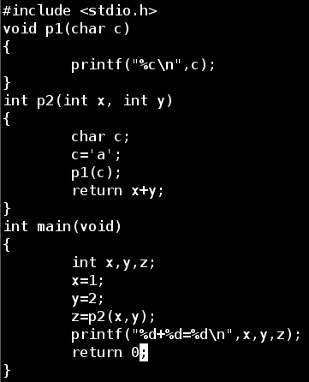
三级函数调用程序
在这个小程序中，main函数中调用了函数p2，而在p2的执行过程中又调用了函数p1

Slide 54
观察程序运行时堆栈的变化
eip
p1
p1
esp
p1堆栈
eip
eip
p2
…
p1(c)
…
eip
eip
p2
c
eip
esp
eip
p2堆栈
eip
eip
eip
main
…
p2(x,y)
…
x，y
esp
eip
eip
main
main堆栈
eip
堆栈
程序的代码段
您能把main、p1和p2堆栈的内容补充完整吗？

Slide 55
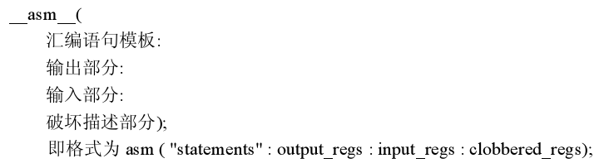
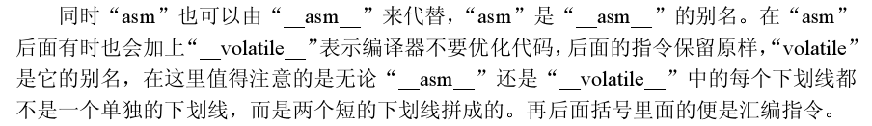
四、C代码中嵌入汇编代码
内嵌汇编语法

Slide 56
32位的例子
#include <stdio.h>
int main()
{
/* val1+val2=val3 */
unsigned int val1 = 1;
unsigned int val2 = 2;
unsigned int val3 = 0;
printf("val1:%d,val2:%d,val3:%d\n",val1,val2,val3);
asm volatile(
"movl $0,%%eax\n\t" /* clear %eax to 0*/
"addl %1,%%eax\n\t" /* %eax += val1 */
"addl %2,%%eax\n\t" /* %eax += val2 */
"movl %%eax,%0\n\t" /* val2 = %eax*/
: "=m" (val3) /* output =m mean only write output memory variable*/
: "c" (val1),"d" (val2) /* input c or d mean %ecx/%edx*/
);
printf("val1:%d+val2:%d=val3:%d\n",val1,val2,val3);
return 0;
}

Slide 57
64位的例子
#include <stdio.h>
int main()
{
/* val1+val2=val3 */
unsigned long val1 = 1;
unsigned long val2 = 2;
unsigned long val3 = 0;
printf("val1:%ld,val2:%ld,val3:%ld\n",val1,val2,val3);
asm volatile(
"movq $0,%%rax\n\t" /* clear %rax to 0*/
"addq %1,%%rax\n\t" /* %rax += val1 */
"addq %2,%%rax\n\t" /* %rax += val2 */
"movq %%rax,%0\n\t" /* val3 = %rax*/
: "=m" (val3) /* output =m mean only write output memory variable*/
: "g" (val1),"g" (val2) /* input g mean Choose any one Register */
);
printf("val1:%ld+val2:%ld=val3:%ld\n",val1,val2,val3);
return 0;
}

Slide 58
参考指令
gcc –S –o assembly_in_C.s assembly_in_C.c
# 64位机器上编出32位代码需加-m32
sudo apt-get install gcc-multilib
gcc –S –o assembly_in_C.s assembly_in_C.c –m32

Slide 59
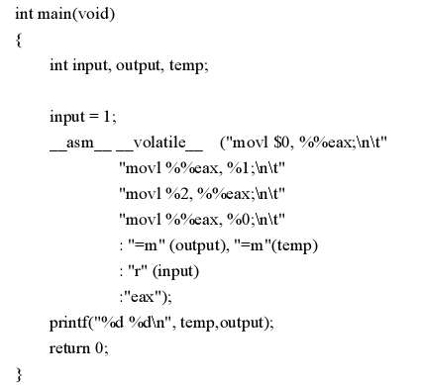
练习
这段代码的输出结果？

Slide 60
五、编写一个最精简的操作系统内核
5.1.虚拟一个x86-64的CPU硬件平台
5.2.最精简的操作系统内核范例代码
5.3.最精简的操作系统内核源代码分析

Slide 61
虚拟一个x86-64的CPU硬件平台
前面用了相当多的篇幅来介绍x86的汇编，又仔细分析了函数调用堆栈和C代码中内嵌汇编的写法，这是理解计算机基本工作原理的基础，接下来要做一个有趣的实验。一个操作系统那么复杂，它本质上是怎么工作的呢？
“天下大事必作于细，天下难事必作于易”。下面我们来还原整个系统，首先搭建一个虚拟的平台，虚拟一个x86-64的CPU，然后使用Linux内核源代码把虚拟CPU初始化配置好时钟中断和程序入口，就可以开始编写自己的操作系统内核了。

Slide 62
中断的基本概念
中断最初用于避免CPU轮询I/O设备，就绪状态发生时让I/O设备主动通过中断信号通知CPU，大大提高了CPU在输入输出上的工作效率，这就是硬件中断（外部中断）。后来随着中断适用范围扩大，比如解决机器运行过程出现的异常情况以及系统调用的实现等，这就产生了软件中断（内部中断），也称为异常，软件中断又分为故障（fault）和陷阱（trap）。
简而言之，在没有中断机制之前，计算机只能一个程序一个程序地执行，也就是批处理，而无法多个程序并发工作。有了中断机制，CPU帮我们做了一件事情，就是当一个中断信号发生时，CPU把当前正在执行的进程X的CS:RIP寄存器和RSP寄存器等都压栈到了一个叫内核堆栈的地方，然后把CS:RIP指向一个中断处理程序的入口，做保存现场的工作，然后去执行其他进程比如Y，等重新回来时再恢复现场，即恢复CS:RIP寄存器和RSP寄存器等到CPU上继续执行原进程X。显然中断机制在计算机系统中发挥着关键作用。

Slide 63
虚拟一个x86-64的CPU硬件平台
需要说明的是基于mykernel虚拟一个x86-64的CPU硬件平台已经把保存现场和恢复现场的复杂工作已经帮我们完成了，而且为了简化起见mykernel只提供了一个周期性发生的时钟中断。虚拟的CPU硬件平台中模拟了时钟中断，每隔一段时间，发生一次时钟中断，这样我们就有基础写一个时间片轮转调度的操作系统内核，这也是后面的实验目标。下面来具体看看如何基于mykernel虚拟一个x86-64的CPU。先来看如何把这个虚拟的x86-64 CPU实验平台mykernel搭建起来。

Slide 64
虚拟一个x86-64的CPU硬件平台
wget https://raw.github.com/mengning/mykernel/master/mykernel-2.0_for_linux-5.4.34.patch
sudo apt install axel
axel -n 20 https://mirrors.edge.kernel.org/pub/linux/kernel/v5.x/linux-5.4.34.tar.xz
xz -d linux-5.4.34.tar.xz
tar -xvf linux-5.4.34.tar
cd linux-5.4.34
patch -p1 < ../mykernel-2.0_for_linux-5.4.34.patch
sudo apt install build-essential gcc-multilib
sudo apt install qemu # install QEMU
sudo apt install libncurses5-dev bison flex libssl-dev libelf-dev
make defconfig # Default configuration is based on 'x86_64_defconfig'
make -j$(nproc)
qemu-system-x86_64 -kernel arch/x86/boot/bzImage

Slide 65
虚拟一个x86-64的CPU硬件平台
在Linux-5.3.34内核源代码根目录下进入mykernel目录，可以看到QEMU窗口输出的内容的代码mymain.c和myinterrupt.c ，当前有一个虚拟的CPU执行C代码的上下文环境，可以看到mymain.c中的代码在不停地执行。同时有一个中断处理程序的上下文环境，周期性地产生的时钟中断信号，能够触发myinterrupt.c中的代码。这样就通过Linux内核代码模拟了一个具有时钟中断和C代码执行环境的硬件平台。您只要在mymain.c的基础上继续写进程描述PCB和进程链表管理等代码，在myinterrupt.c的基础上完成进程切换代码，就可以完成一个可运行的小OS kernel。
start to write your own OS kernel, enjoy it!

Slide 66
最精简的操作系统内核范例代码
在mykernel虚拟的x86-64 CPU基础上实现一个简单的操作系统内核只需要写两三百行代码，尽管代码量看起来并不大，但是对很多人来说理解起来还是很有挑战的，这里给出一份代码范例供参考学习。
首先在mykernel目录下增加一个mypcb.h 头文件，用来定义进程控制块（Process Control Block），也就是进程结构体的定义，在Linux内核中是struct tast_struct结构体。
/* CPU-specific state of this task */
struct Thread {
unsigned long ip;
unsigned long sp;
};
typedef struct PCB{
int pid；
volatile long state; /* -1 unrunnable, 0 runnable, >0 stopped */
char stack[KERNEL_STACK_SIZE];
/* CPU-specific state of this task */
struct Thread thread;
unsigned long task_entry;
struct PCB *next;
}tPCB;
void my_schedule(void);

Slide 67
void __init my_start_kernel(void)
{
int pid = 0;
int i;
/* Initialize process 0*/
task[pid].pid = pid;
task[pid].state = 0;/* -1 unrunnable, 0 runnable, >0 stopped */
task[pid].task_entry = task[pid].thread.ip = (unsigned long)my_process;
task[pid].thread.sp = (unsigned long)&task[pid].stack[KERNEL_STACK_SIZE-1];
task[pid].next = &task[pid];
/*fork more process */
for(i=1;i<MAX_TASK_NUM;i++)
{
memcpy(&task[i],&task[0],sizeof(tPCB));
task[i].pid = i;
task[i].state = -1;
task[i].thread.sp = (unsigned long)&task[i].stack[KERNEL_STACK_SIZE-1];
task[i].next = task[i-1].next;
task[i-1].next = &task[i];
}
/* start process 0 by task[0] */
pid = 0;
my_current_task = &task[pid];
asm volatile(
"movq %1,%%rsp\n\t" /* set task[pid].thread.sp to rsp */
"pushq %1\n\t" /* push rbp */
"pushq %0\n\t" /* push task[pid].thread.ip */
"ret\n\t" /* pop task[pid].thread.ip to rip */
:
: "c" (task[pid].thread.ip),"d" (task[pid].thread.sp) /* input c or d mean %ecx/%edx*/
);
}
对mymain.c进行修改，这里是mykernel内核代码的入口，负责初始化内核的各个组成部分。在Linux内核源代码中，实际的内核入口是init/main.c中的start_kernel(void)函数。

Slide 68
最精简的操作系统内核范例代码
void my_process(void)
{
int i = 0;
while(1)
{
i++;
if(i%10000000 == 0)
{
printk(KERN_NOTICE "this is process %d -\n",my_current_task->pid);
if(my_need_sched == 1)
{
my_need_sched = 0;
my_schedule();
}
printk(KERN_NOTICE "this is process %d +\n",my_current_task->pid);
}
}
}
在mymain.c中添加了my_process函数，用来作为进程的代码模拟一个个进程，只是我们这里采用的是进程运行完一个时间片后主动让出CPU的方式，没有采用中断的时机完成进程切换，因为中断机制实现起来较为复杂，等后续部分再逐渐深入。

Slide 69
最精简的操作系统内核范例代码
进程运行过程中是怎么知道时间片消耗完了呢？这就需要时钟中断处理过程中记录时间片。对myinterrupt.c中修改my_timer_handler用来记录时间片。
void my_timer_handler(void)
{
if(time_count%1000 == 0 && my_need_sched != 1)
{
printk(KERN_NOTICE ">>>my_timer_handler here<<<\n");
my_need_sched = 1;
}
time_count ++ ;
return;
}

Slide 70
printk(KERN_NOTICE ">>>my_schedule<<<\n");
/* schedule */
next = my_current_task->next;
prev = my_current_task;
if(next->state == 0)/* -1 unrunnable, 0 runnable, >0 stopped */
{
my_current_task = next;
printk(KERN_NOTICE ">>>switch %d to %d<<<\n",prev->pid,next->pid);
/* switch to next process */
asm volatile(
"pushq %%rbp\n\t" /* save rbp of prev */
"movq %%rsp,%0\n\t" /* save rsp of prev */
"movq %2,%%rsp\n\t" /* restore rsp of next */
"movq $1f,%1\n\t" /* save rip of prev */
"pushq %3\n\t"
"ret\n\t" /* restore rip of next */
"1:\t" /* next process start here */
"popq %%rbp\n\t"
: "=m" (prev->thread.sp),"=m" (prev->thread.ip)
: "m" (next->thread.sp),"m" (next->thread.ip)
);
}
对myinterrupt.c进行修改，主要是增加了进程切换的代码my_schedule(void)函数，在Linux内核源代码中对应的是schedule(void)函数。

Slide 71
最精简的操作系统内核关键代码分析
对于以上文件中的数据类型定义等C代码在此就不赘述了，进程初始化和进程切换的汇编代码比较难理解，因此这里进行详细分析。
启动执行第一个进程的关键汇编代码。这里需要注意的是%1是指后面的task[pid].thread.sp，%0是指后面的task[pid]. thread.ip。
asm volatile(
"movq %1,%%rsp\n\t" /* 将进程原堆栈栈顶的地址存入RSP寄存器 */
"pushq %1\n\t" /* 将当前RBP寄存器值压栈 */
"pushq %0\n\t" /* 将当前进程的RIP压栈 */
"ret\n\t" /* ret命令正好可以让压栈的进程RIP保存到RIP寄存器中 */
:
: "c" (task[pid].thread.ip),"d" (task[pid].thread.sp)
);

Slide 72
启动执行第一个进程的关键汇编代码分析
这段汇编代码是将第一个进程也就是进程0启动，启动过程中进程0的堆栈和相关寄存器的变化过程大致如下：
• movq %1,%%rsp 将RSP寄存器指向进程0的堆栈栈底，task[pid].thread.sp初始值即为进程0的堆栈栈底。
• pushq %1 将当前RBP寄存器的值压栈，因为是空栈，所以RSP与RBP相同。这里简化起见，直接使用进程的堆栈栈顶的值task[pid].thread.sp，相应的RSP寄存器指向的位置也发生了变化，RSP = RSP - 8，RSP寄存器指向堆栈底部第一个64位的存储单元。
• pushq %0 将当前进程的RIP（这里是初始化的值my_process(void)函数的位置）入栈，相应的RSP寄存器指向的位置也发生了变化，RSP = RSP - 8，RSP寄存器指向堆栈底部第二个64位的存储单元。
• ret 将栈顶位置的task[0].thread.ip，也就是my_process(void)函数的地址放入RIP寄存器中，相应的RSP寄存器指向的位置也发生了变化，RSP = RSP + 8，RSP寄存器指向堆栈底部第一个64位的存储单元。
这样完成了进程0的启动，开始执行my_process(void)函数的代码。

Slide 73

进程切换的关键汇编代码
/* schedule */
next = my_current_task->next;
prev = my_current_task;
if(next->state == 0) /* -1 unrunnable, 0 runnable, >0 stopped */
{
my_current_task = next;
printk(KERN_NOTICE ">>>switch %d to %d<<<\n",prev->pid,next->pid);
/* 进程切换关键代码 */
asm volatile(
"pushq %%rbp\n\t" /* save rbp of prev */
"movq %%rsp,%0\n\t" /* save rsp of prev */
"movq %2,%%rsp\n\t" /* restore rsp of next */
"movq $1f,%1\n\t" /* save rip of prev */
"pushq %3\n\t"
"ret\n\t" /* restore rip of next */
"1:\t" /* next process start here */
"popq %%rbp\n\t"
: "=m" (prev->thread.sp),"=m" (prev->thread.ip)
: "m" (next->thread.sp),"m" (next->thread.ip)
);
}
prev
next
…
…
…
进程链表

Slide 74
进程切换的关键汇编代码分析
为了简便，假设系统只有两个进程，分别是进程0和进程1。进程0由内核启动时初始化执行，然后需要进程调度和进程切换，然后开始执行进程1。进程切换过程中进程0和进程1的堆栈和相关寄存器的变化过程大致如下：
• pushq %%rbp 保存prev进程（本例中指进程0）当前RBP寄存器的值到堆栈；
• movq %%rsp,%0 保存prev进程（本例中指进程0）当前RSP寄存器的值到prev->thread.sp，这时RSP寄存器指向进程的栈顶地址，实际上就是将prev进程的栈顶地址保存；%0、%1...指这段汇编代码下面输入输出部分的编号。
• movq %2,%%rsp 将next进程的栈顶地址next->thread.sp放入RSP寄存器，完成了进程0和进程1的堆栈切换。
• movq $1f,%1 保存prev进程当前RIP寄存器值到prev->thread.ip，这里$1f是指标号1。
• pushq %3 把即将执行的next进程的指令地址next->thread.ip入栈，这时的next->thread.ip可能是进程1的起点my_process(void)函数，也可能是$1f（标号1）。第一次被执行从头开始为进程1的起点my_process(void)函数，其余的情况均为$1f（标号1），因为next进程如果之前运行过那么它就一定曾经也作为prev进程被进程切换过。
• ret 就是将压入栈中的next->thread.ip放入RIP寄存器，为什么不直接放入RIP寄存器呢？因为程序不能直接使用RIP寄存器，只能通过call、ret等指令间接改变RIP寄存器。
• 1: 标号1是一个特殊的地址位置，该位置的地址是$1f。
• popq %%rbp 将next进程堆栈基地址从堆栈中恢复到RBP寄存器中。

Slide 75

prev进程的堆栈
next进程的堆栈
CPU
y1
rbp
x1
rsp
rbp = y1
x2
2
y2
rbp = x1
rip
.ip = $1f
y2-8
x2-8
1 "pushq %%rbp\n\t" /* save rbp of prev */
2 "movq %%rsp,%0\n\t" /* save rsp of prev */
3 "movq %2,%%rsp\n\t" /* restore rsp of next */
4 "movq $1f,%1\n\t" /* save rip of prev */
5 "pushq %3\n\t"
6 "ret\n\t" /* restore rip of next */
7 ($1f)"1:\t" /* next process start here */
8 "popq %%rbp\n\t"
: "=m" (prev->thread.sp),"=m" (prev->thread.ip)
: "m" (next->thread.sp),"m" (next->thread.ip)
thread.sp = x2-8（rsp）
thread.sp = y2
thread.ip = $1f
thread.ip = $1f
进程切换讲解视频

Slide 76
进程切换
到这里开始执行进程1了，如果进程1执行的过程中发生了进程调度和进程切换，进程0重新被调度执行了，就是从进程1再切换到进程0，prev进程变成了进程1，而next进程变成进程0。
进程切换非常类似庄周梦蝶的典故，是庄周梦见蝴蝶，还是蝴蝶梦见庄周呢？庄周（CPU）只有一个，却有两个执行上下文（精神世界和物质世界），这段进程切换代码就是梦醒时分。
延展开来，每一个进程都好像拥有一个独立的虚拟CPU，这样很多个进程并发运行在同一个物理CPU上，构成了“平行世界”的感觉，只有在“梦醒时分”（进程切换）的时间点那个本原世界（物理CPU）才一闪而过。就像我们所生存的世界的本原一样，从来没有人真正感知到它，就像它从来没有存在过一样。
这部分最重要的是进程切换，进程在执行过程中，当时间片用完需要进行进程切换时，需要先保存当前的进程上下文环境，下次进程被调度执行时，需要恢复进程上下文环境，就这样通过虚拟化的进程概念实现了多道程序在同一个物理CPU上并发执行。

Slide 77
六、总结
相信经过至此您对计算机系统和操作系统有了一个初步的了解，计算机系统的基本工作原理结起来就是计算机有"3大法宝"和操作系统有“两把宝剑”。
计算机有"3大法宝"即是：存储程序计算机、函数调用堆栈、中断。
操作系统有“两把宝剑”即是中断上下文和进程上下文。中断上下文的切换——保存现场和恢复现场，这一部分还需要继续深入学习；进程上下文的切换已经通过基于mykernel的操作系统内核范例进行了仔细分析。不管是“三大法宝”还是“两把宝剑”，都和汇编代码有着密不可分的关系，这也是为什么我们花了相当的篇幅介绍汇编。
深入理解了计算机系统的基本工作原理之后，继续学习操作系统原理或者分析Linux内核代码都有了一个基础性的逻辑框架，为学习更多的知识整顿更大的信息量提供了坚实的基础思维模型。

Slide 78
实验任务
wget https://raw.github.com/mengning/mykernel/master/mykernel-2.0_for_linux-5.4.34.patch
sudo apt install axel
axel -n 20 https://mirrors.edge.kernel.org/pub/linux/kernel/v5.x/linux-5.4.34.tar.xz
xz -d linux-5.4.34.tar.xz
tar -xvf linux-5.4.34.tar
cd linux-5.4.34
patch -p1 < ../mykernel-2.0_for_linux-5.4.34.patch
sudo apt install build-essential gcc-multilib
sudo apt install qemu # install QEMU
sudo apt install libncurses5-dev bison flex libssl-dev libelf-dev
make defconfig # Default configuration is based on 'x86_64_defconfig'
make -j$(nproc)
qemu-system-x86_64 -kernel arch/x86/boot/bzImage
在mykernel的基础上实现一个极简内核

Slide 79
扫码关注我哦

